Slide 1
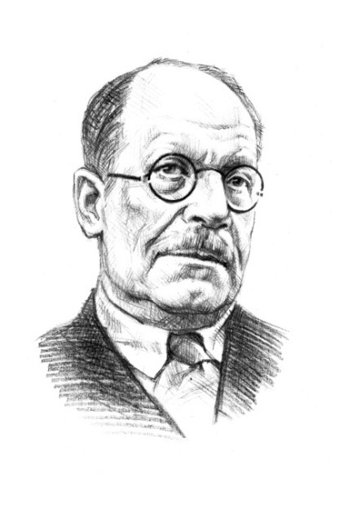
Н. Н Бурденко – военный хирург советской эпохи
«Многих воителей стоит один врачеватель искусный»
Илиада (Гомер)

Slide 2
Бурденко Николай Нилович (3.06.1876 – 11.11.1946), русский хирург, основоположник отечественной нейрохирургии. Выпускник, позднее профессор Юрьевского университета. В качестве врача принимал участие в Первой мировой войне, где проявил себя как крупный организатор медицинской службы русской армии. С первых дней Великой Отечественной войны был назначен главным хирургом и консультантом Советской Армии. Организатор и первый президент Академии медицинских наук (с 1944 года).

Slide 3
Эта книга была написана на основании богатого литературного наследия Николая Ниловича, архивных данных о его жизни, стенограмм его выступлений, при чтении писем его учеников и сотрудников, рассеянных по всему Советскому Союзу, здесь объединены два варианта «Автобиографических записей» Бурденко. Из этого материала все яснее проступают черты этого необыкновенного человека, все шире и глубже раскрывается его разносторонняя, целиком поставленная на службу Родине деятельность. Важно отметить, что это – прямые (очень редкие) высказывания Николая Ниловича о самом себе, об отдельных моментах его драгоценной и поучительной жизни.

Slide 4
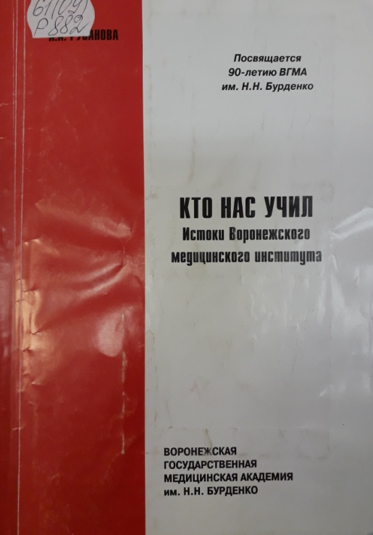
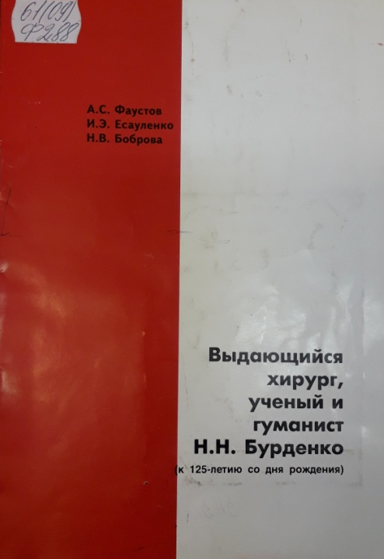
5 января 1977 года постановлением Правительства Российской Федерации Воронежскому государственному медицинскому институту присвоено имя Н. Н. Бурденко. Это было сделано в знак признания огромного вклада Н. Н. Бурденко в становление высшего медицинского образования в г. Воронеже.
Книги преподавателей нашего ВУЗа посвящены Н. Н . Бурденко – выдающемуся ученому и врачу–хирургу, организатору медицинской науки и педагогу, известного своей практической деятельностью и научными трудами не только в России, но и за ее пределами. Подробно описан период его жизни и деятельности в Воронеже.

Slide 5
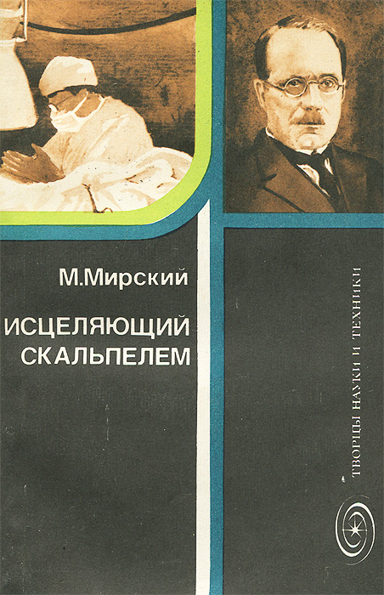
«Я провел всю свою жизнь среди бойцов… Я кровно связан с Красной Армией. Я отдаю все силы Красной Армии и горжусь своей принадлежностью к ней»
Н. Н. Бурденко
Свои книги М. Мирский посвятил выдающемуся советскому хирургу академику Н. Н. Бурденко. Жизнь каждого хирурга – это прежде всего хирургия, она требует высокого мастерства, полной самоотдачи, глубоких знаний, искреннего человеколюбия. «Божественным искусством» назвал когда-то хирургию великий Гете. Академик Бурденко в совершенстве владел «Божественным искусством».

Slide 6
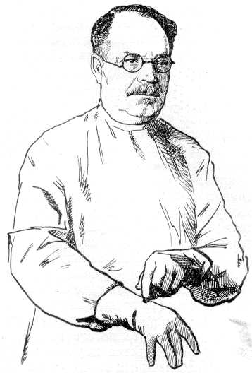
В монографии предпринята попытка систематизации и обобщения роли выдающихся военно-полевых хирургов в организации квалифицированной и специализированной помощи, научная и организаторская деятельность которых во многом способствовала решению проблемы общегосударственного значения – возвращению в строй и к труду сотен тысяч раненых. Среди имен, украшающих военно-полевую хирургию, особое место занимает генерал-полковник медицинской службы Н. Н. Бурденко.

Slide 7
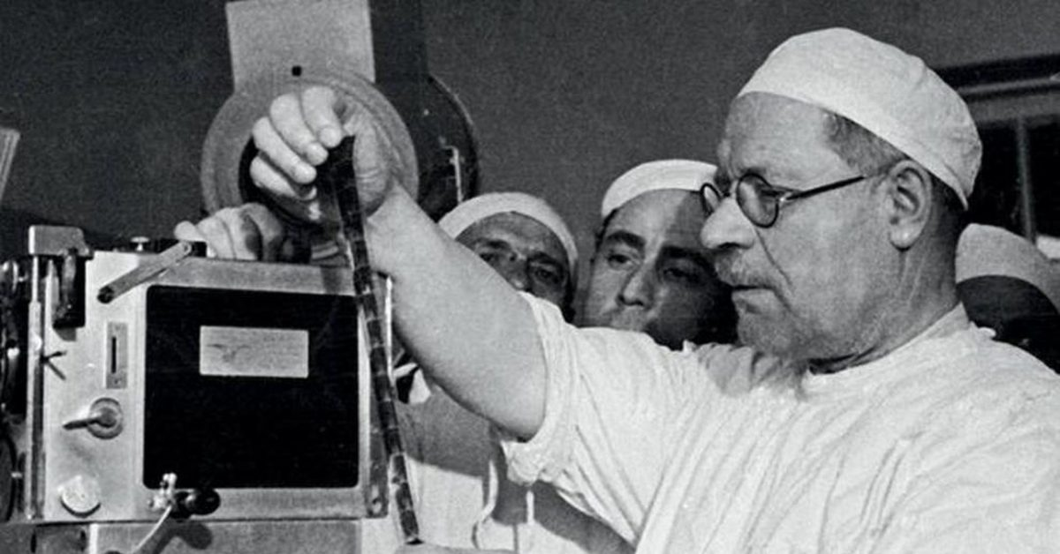
«Лучшее наслаждение, самая высокая радость жизни – чувствовать себя нужным и близким людям»
А. М. Горький
Научная и организационная деятельность Бурденко охватывает ряд крупнейших разделов хирургии и смежных с ней областей: разработка вопросов патогенеза и лечения шока; изучение процессов в нервной системе при оперативном вмешательстве и острых травмах; исследование мозговых явлений при опухолях и травмах центральной нервной системы; труды по военно-полевой хирургии. В годы Великой Отечественной войны он блестяще разрешает много вопросов тактики хирургического лечения огнестрельных ран. Впервые в мировой практике осуществил интракаротидный метод введения антисептических средств.

Slide 8
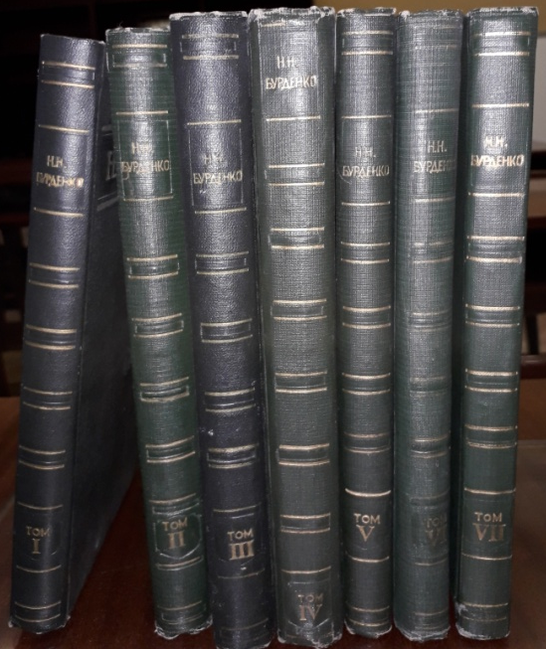
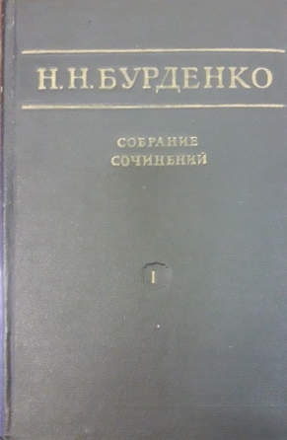
«Жаден разум человеческий. Он не может ни остановиться, ни пребывать в покое, а порывается все дальше»
Френсис Бэкон
Настоящее «Собрание сочинений» Н. Н. Бурденко состоит из 7 томов, включающих в себя исторические работы о Н. И. Пирогове, труды по военно-полевой хирургии, по вопросам общей хирургии, по нейрохирургии, докторскую диссертацию Н. Н. Бурденко, его статьи по вопросам строительства советского здравоохранения, статьи по общим проблемам науки, культуры и педагогики.

Slide 9
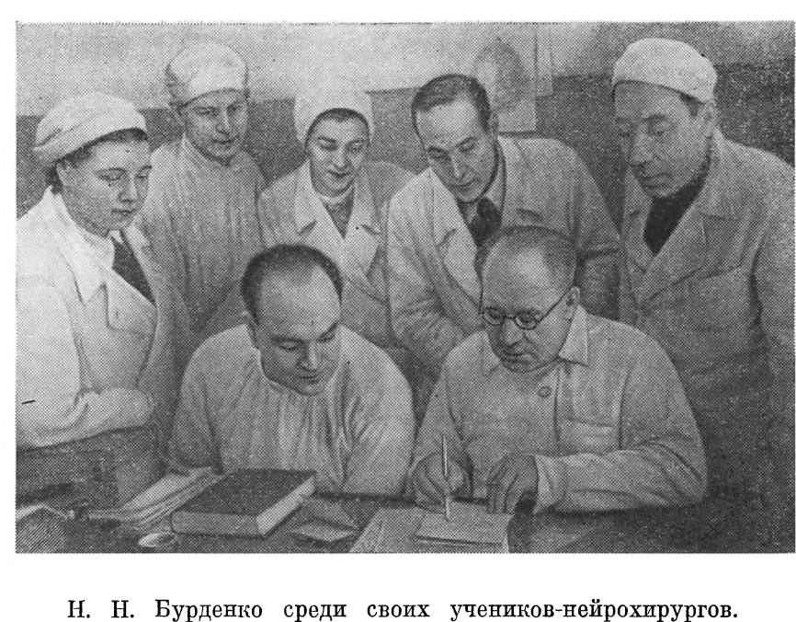
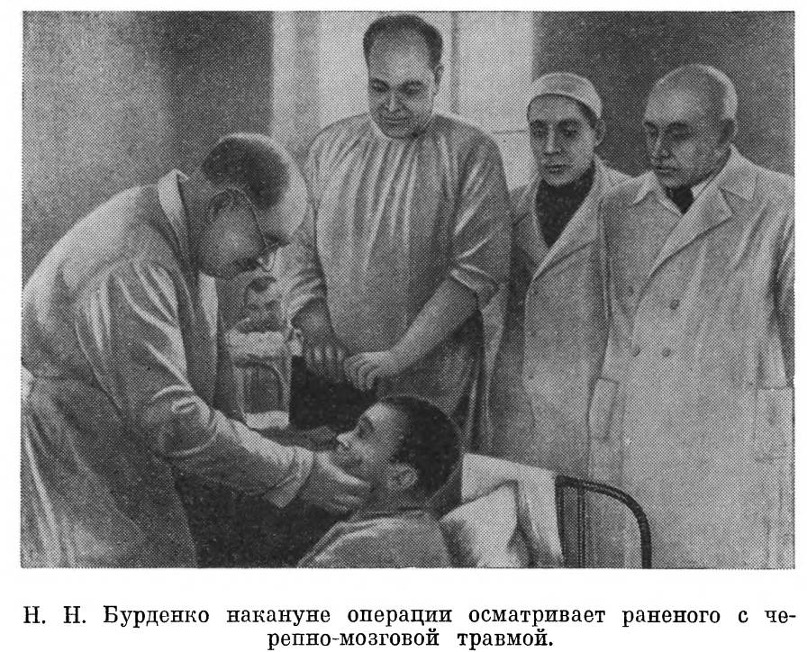
Когда началась Великая Отечественная война Бурденко было 65 лет, но это не помешало ему тотчас же выехать в действующие войска. На посту главного хирурга он оставался до последних дней своей жизни. Во время войны он не ограничивается хирургической деятельностью, он продолжает свою творческую исследовательскую и педагогическую работу, создавая ценнейшие труды. Об этом и о многом другом в жизни и деятельности Бурденко можно прочитать в этой брошюре.

Slide 10
Список представленной литературы:
61(09) Б 92
Багдасарян, С. М. Материалы к биографии Н. Н. Бурденко / С. М. Багдасарян. – Москва : Академия Медицинских Наук СССР, 1950. – 151 с.
61(09) Ф 288
Фаустов, А. С. Выдающийся хирург, ученый и гуманист Н. Н. Бурденко (к 125 – летию со дня рождения) / А. С. Фаустов, И. Э. Есауленко, Н. В. Боброва. – Воронеж : Издательство «ИСТОКИ», 2001. – 29 с. – ISBN 5-88242-178-0.
61(09) Р 882
Русанова, А. А. Кто нас учил. Истоки Воронежской медицинской академии / А. А. Русанова. – Воронеж : ВГМА, 2008. – 60 с.
61(09) М 63
Мирский, М. Б. Главный хирург Н. Н. Бурденко / М. Б. Мирский. – Москва : Воениздат, 1973. – 160 с.

Slide 11
61(09) М 63
Мирский, М. Б. Исцеляющий скальпелем. Академик Н. Н. Бурденко / М. Б. Мирский. – Москва : Издательство «Знание», 1983. – 192 с.
61(09) А 46
Алексанян, И. В. Главные хирурги фронтов и флотов в Великой Отечественной войне 1941 – 1945 гг. / И. В. Алексанян, М. Ш. Кнопов. – Москва : Медицина, 1985. – 240 с. : ил.
617 Б 91
Бурденко, Н.Н. Собрание сочинений : в 7 т. / под редакцией П. А. Куприянова. – Москва : ИЗДАТЕЛЬСТВО АКАДЕМИИ МЕДИЦИНСКИХ НАУК СССР, 1951. Т. 1 – 235 с. ; 1951. Т. 2 – 291 с. ; 1951. Т. 3 – 323 с. ; 1950. Т. 4 – 350 с. ; 1950. Т. 5 – 252 с. ; 1952. Т. 6 – 281 с. ; 1952. Т. 7 – 264 с.
61 (09) Б 91
Багдасарян, С. М. Н. Н. Бурденко. Выдающиеся деятели отечественной медицины и здравоохранения / С. М. Багдасарьян. – Москва : Медицина, 1967. – 69 с.

Slide 12
Благодарим за внимание
Представленная литература находится в Отделе научной литературы – каб.№ 22
Подготовила вед. библиотекарь Яковенко О. А.

